Slide 1
CHÀO MỪNG CẢ LỚP
ĐẾN BÀI HỌC NÀY!

Slide 2






KHỞI ĐỘNG
Nêu một số phần mềm tạo video mà em biết.
Nêu lại các bước tạo video bằng phần mềm đã được học ở bài trước.
Phần mềm tạo video online:
Canva
Wideo
Adobe Spark
Online Video Cutter

Slide 3



KHỞI ĐỘNG
Nêu một số phần mềm tạo video mà em biết.
Nêu lại các bước tạo video bằng phần mềm đã được học ở bài trước.
Phần mềm tạo video offline:
Adobe Premiere Pro
Movavi Slideshow Maker
Skysoft Slideshow Maker

Slide 4
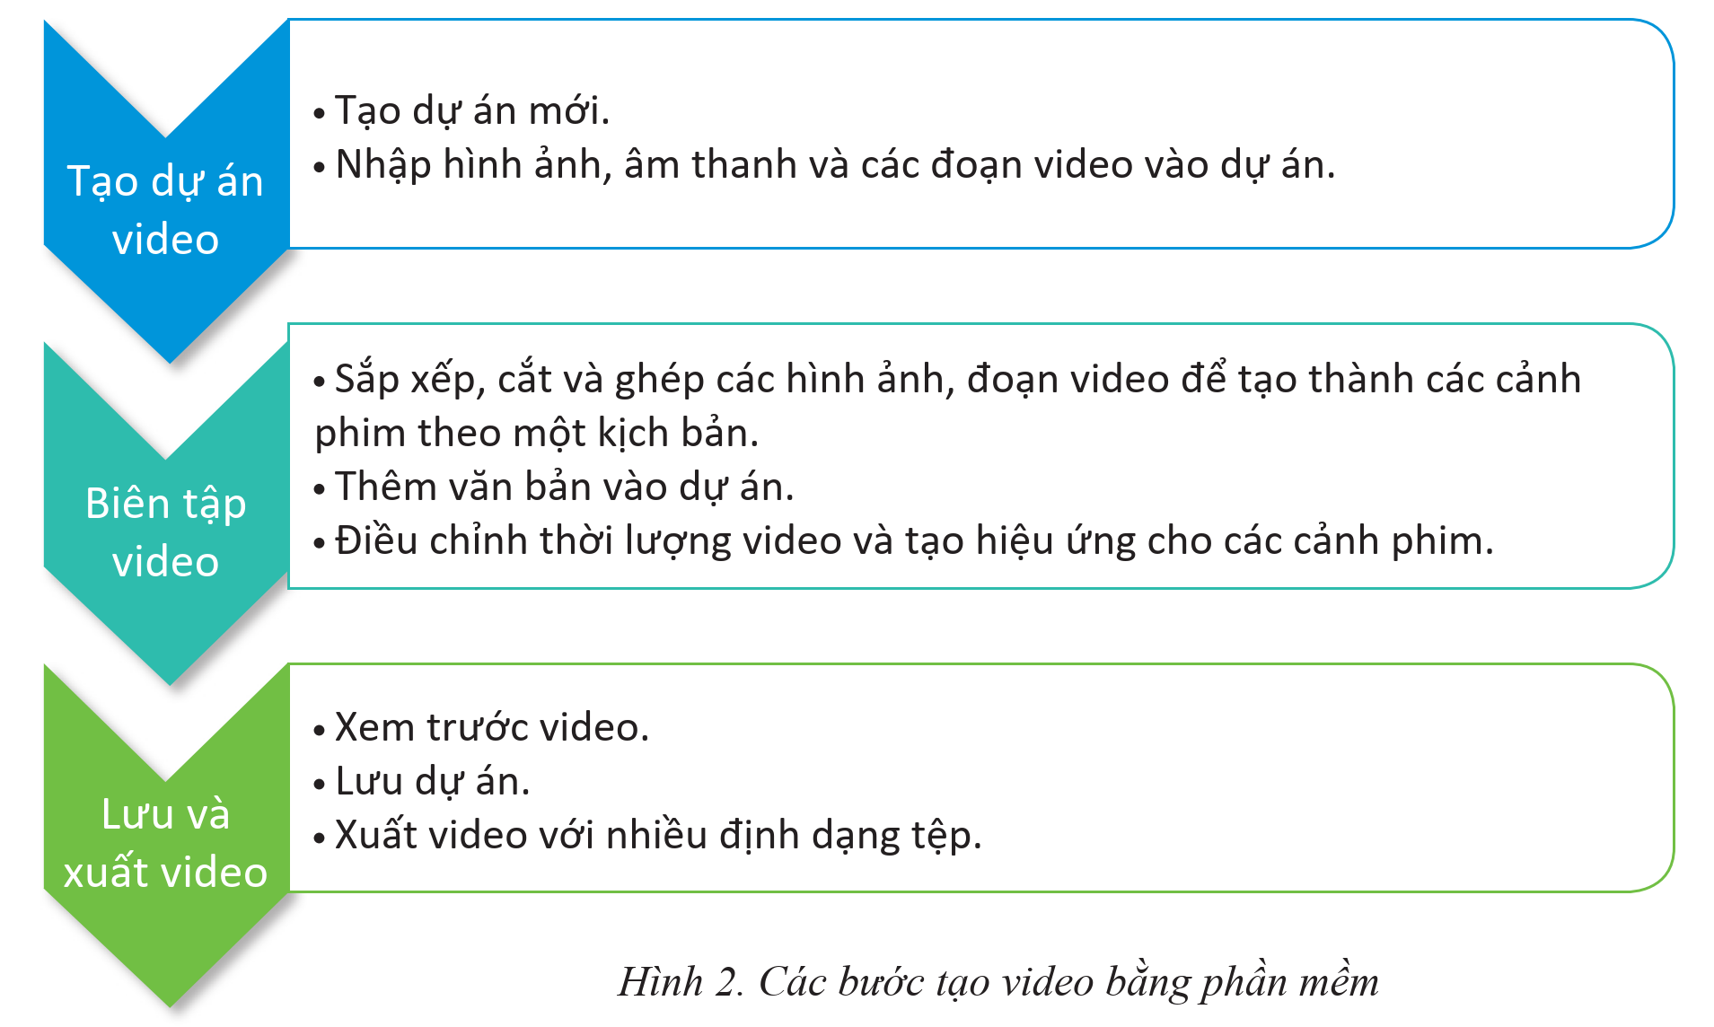

Slide 5
BÀI 2: THỰC HÀNH
LÀM QUEN VỚI PHẦN MỀM VIDEO EDITOR

Slide 6

01
02
NỘI DUNG BÀI HỌC
Khám phá giao diện phần mềm Video Editor
Tạo nhanh một video đơn giản

Slide 7
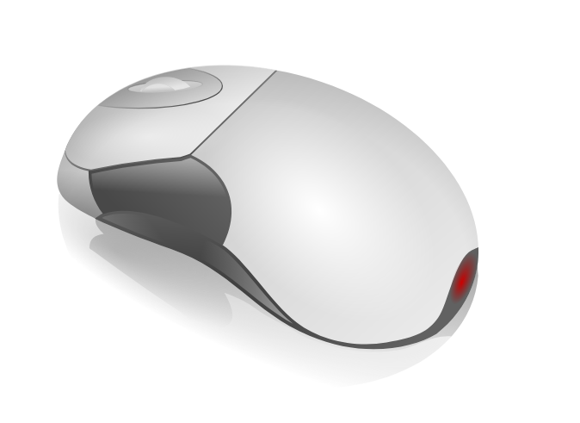
BÀI 1
Khám phá giao diện
phần mềm Video Editor

Slide 8

Bài 1. Khám phá giao diện phần mềm Video Editor
NHIỆM VỤ:
Em hãy khởi động phần mềm Video Editor bằng cách nhập “Video Editor” vào ô tìm kiếm trên thanh Taskbar, chọn biểu tượng Video Editor. Sau đó, em hãy khám phá giao diện và các chức năng của phần mềm này.

Slide 9
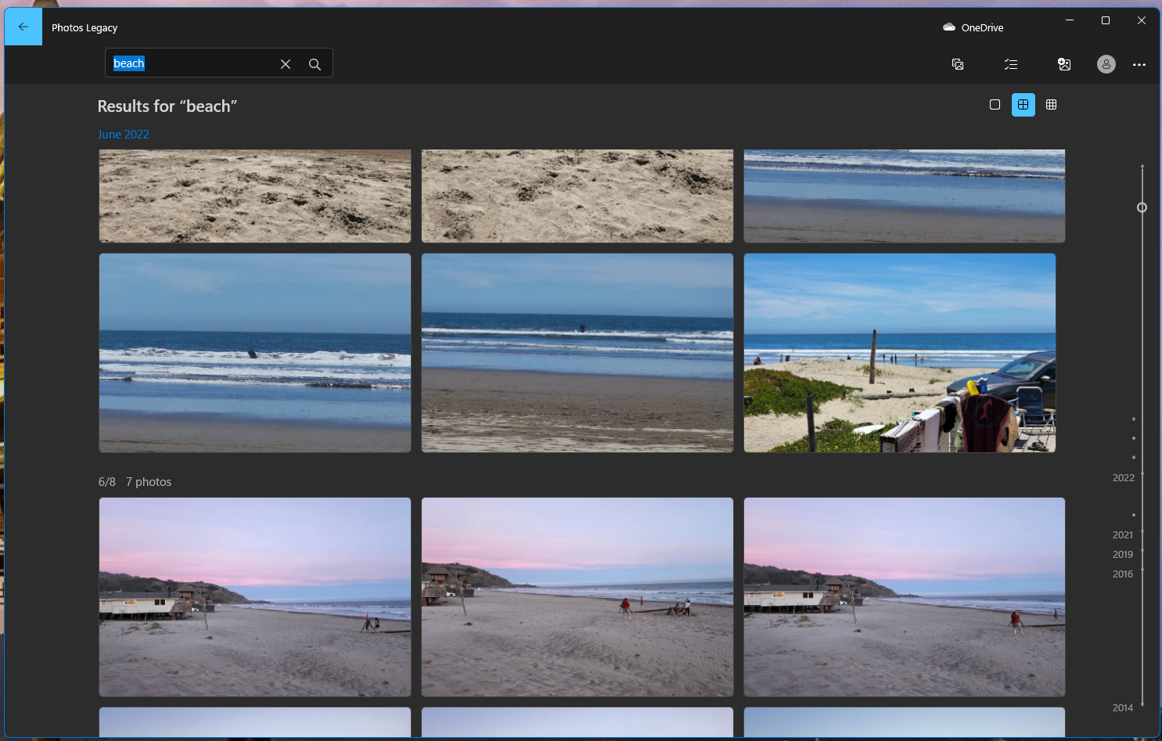
Hướng dẫn cài đặt ứng dụng Photos Legacy
Bước 1. Khởi động ứng dụng Photos (tìm kiếm trên thanh Taskbar).
Bước 2. Chọn biểu tượng Settings ở góc trên bên phải của cửa sổ làm việc Photos.

Slide 10
Hướng dẫn cài đặt ứng dụng Photos Legacy
Bước 3. Trong giao diện Settings, kéo thanh cuộn xuống phía dưới và chọn Get Photos Legacy trong phần Photos Legacy.
Bước 4. Trong cửa sổ Microsoft Photos Legacy chọn Install để cài đặt phần mềm.
Bước 5. Trong cửa sổ Microsoft Photos Legacy, tiếp tục chọn Open để khởi động phần mềm. Sau khi cài đặt xong Photos Legacy, khởi động Video Editor.

Slide 11
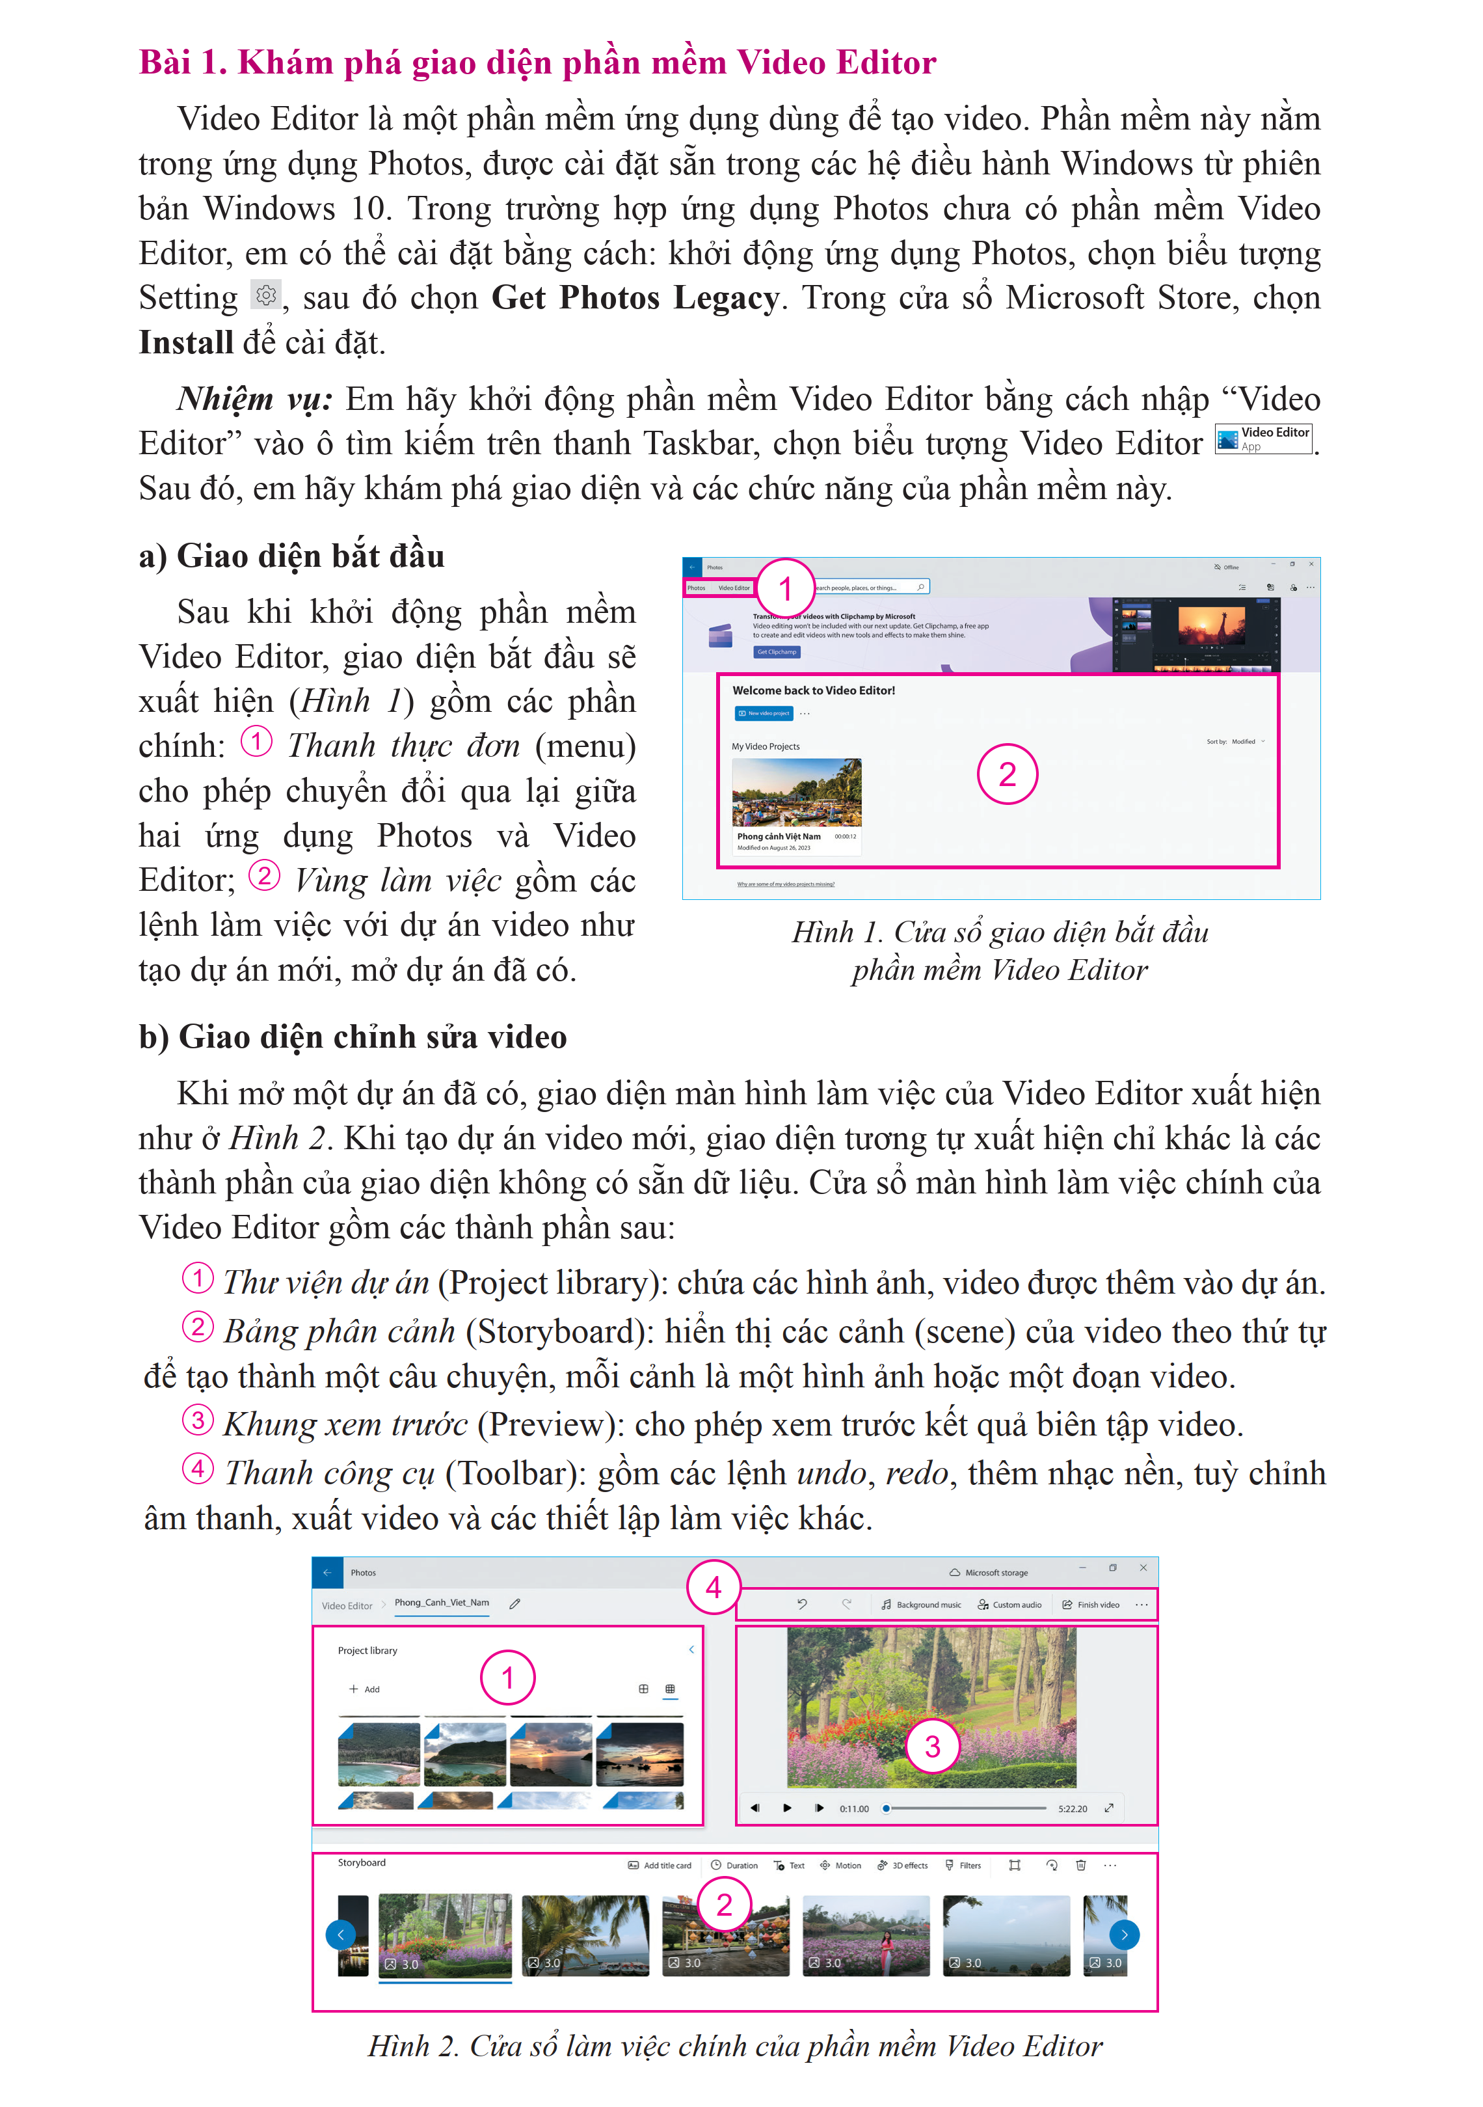
a) Giao diện bắt đầu
(1) Thanh thực đơn (menu) cho phép chuyển đổi qua lại giữa hai ứng dụng Photos và Video Editor.
(2) Vùng làm việc gồm các lệnh làm việc với dự án video như tạo dự án mới, mở dự án đã có.
Hình 1. Cửa sổ giao diện bắt đầu phần mềm Video Editor

Slide 12
b) Giao diện chỉnh sửa video
(1) Thư viện dự án (Project library): chứa các hình ảnh, video được thêm vào dự án.
(2) Bảng phân cảnh (Storyboard): hiển thị các cảnh (scene) của video theo thứ tự để tạo thành một câu chuyện, mỗi cảnh là một hình ảnh hoặc một đoạn video.
Hình 2. Cửa sổ làm việc chính của phần mềm Video Editor

Slide 13
b) Giao diện chỉnh sửa video
(3) Khung xem trước (Preview): cho phép xem trước kết quả biên tập video.
(4) Thanh công cụ (Toolbar): gồm các lệnh undo, redo, thêm nhạc nền, tuỳ chỉnh âm thanh, xuất video và các thiết lập làm việc khác.
Hình 2. Cửa sổ làm việc chính của phần mềm Video Editor

Slide 14
BÀI 2
Tạo nhanh
một video đơn giản

Slide 15
Bài 2. Tạo nhanh một video đơn giản
NHIỆM VỤ:
Em hãy sử dụng phần mềm Video Editor tạo dự án video với tên PhongcanhVN để giới thiệu vài nét về phong cảnh của Việt Nam, nhập các ảnh và video đã chuẩn bị ở phần Luyện tập (trang 58), xem và xuất tệp video.

Slide 16
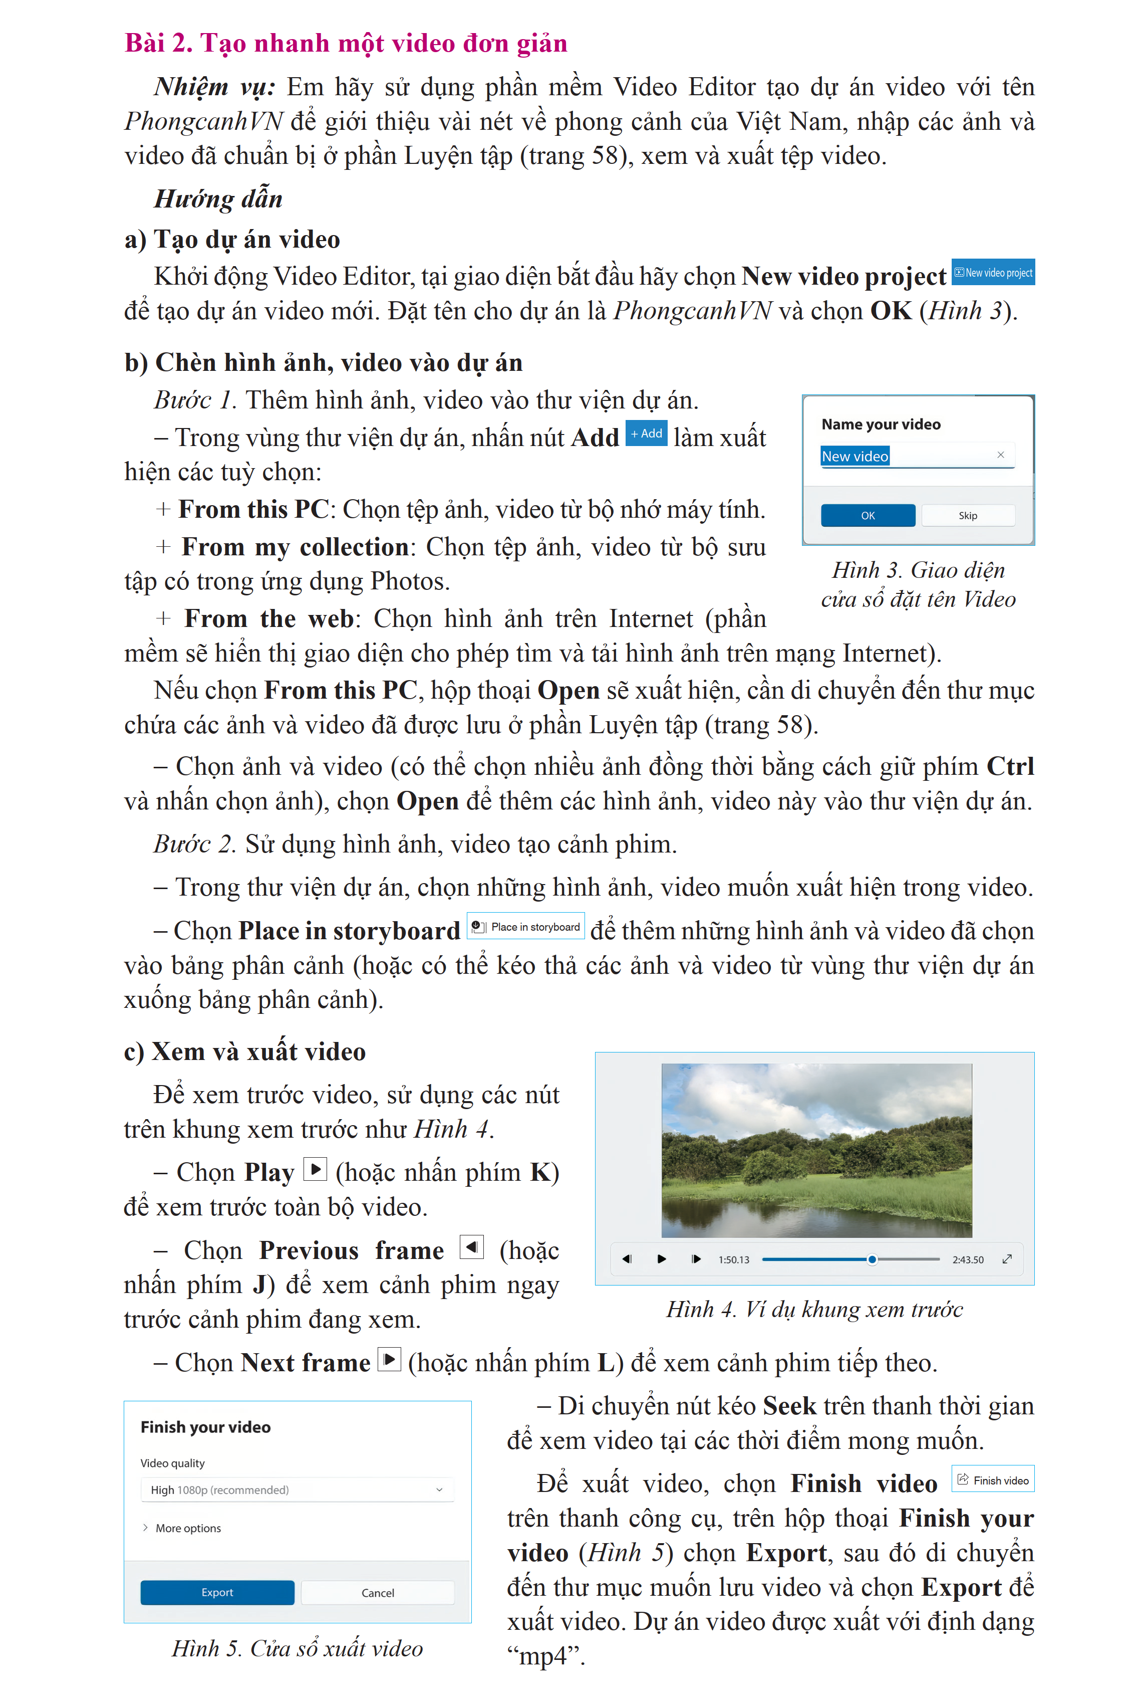
a) Giao diện bắt đầu
Khởi động Video Editor, tại giao diện bắt đầu hãy chọn New video project.
Đặt tên cho dự án là PhongcanhVN và chọn OK.
Hình 3. Giao diện cửa sổ đặt tên Video

Slide 17
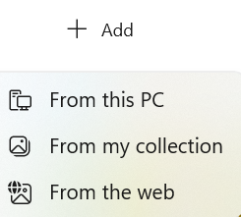
b) Chèn hình ảnh, video vào dự án
Bước 1. Thêm hình ảnh, video vào thư viện dự án.
Trong vùng thư viện dự án, nhấn nút Add hiện các tuỳ chọn:
From this PC.
From my collection.
From the web.

Slide 18
b) Chèn hình ảnh, video vào dự án
Bước 2. Sử dụng hình ảnh, video tạo cảnh phim.
Trong thư viện dự án, chọn những hình ảnh, video muốn xuất hiện trong video.
Chọn Place in storyboard để thêm những hình ảnh và video đã chọn vào bảng phân cảnh (hoặc có thể kéo thả các ảnh và video).

Slide 19
c) Xem và xuất video
Để xem trước video, sử dụng các nút trên khung xem trước.
• Chọn Play (hoặc nhấn phím K) để xem trước toàn bộ video.
• Chọn Previous frame (hoặc nhấn phím J) để xem cảnh phim ngay trước cảnh phim đang xem.
Hình 4. Ví dụ khung xem trước

Slide 20
c) Xem và xuất video
Để xem trước video, sử dụng các nút trên khung xem trước.
• Chọn Next frame (hoặc nhấn phím L) để xem cảnh phim tiếp theo.
+ Di chuyển nút kéo Seek trên thanh thời gian để xem video tại các thời điểm mong muốn.
Hình 4. Ví dụ khung xem trước

Slide 21
c) Xem và xuất video
Để xuất video, chọn Finish video trên thanh công cụ, trên hộp thoại Finish your video chọn Export, sau đó di chuyển đến thư mục muốn lưu video và chọn Export để xuất video. Dự án video được xuất với định dạng "mp4".
Hình 5. Cửa sổ xuất video

Slide 22

LUYỆN TẬP

Slide 23
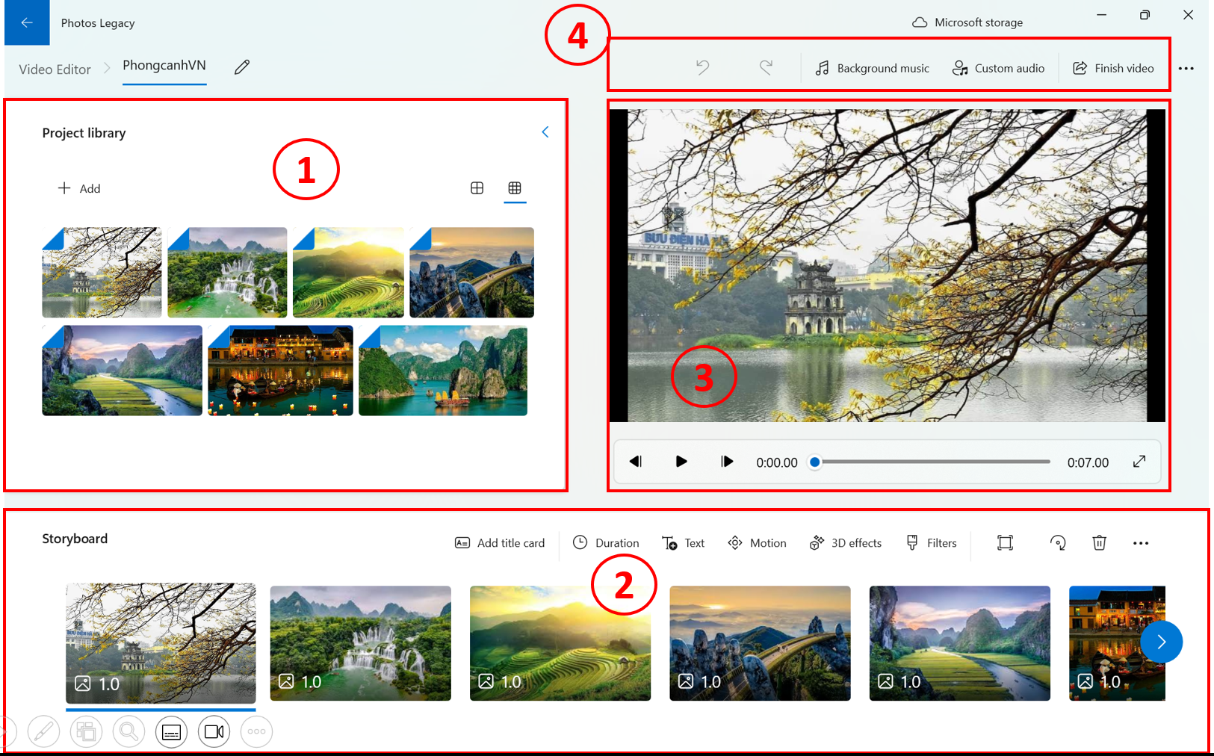
Câu 1. Trong cửa sổ làm việc chính của phần mềm Video Editor,
vị trí nào thể hiện thứ tự các cảnh sẽ xuất hiện trong video?
A. (1) Thư viện dự án.
B. (2) Bảng phân cảnh.
B. (2) Bảng phân cảnh.
C. (3) Khung xem trước.
D. (4) Thanh công cụ.

Slide 24
Câu 2: Sau khi làm quen với phần mềm Video Editor, bạn Minh Ngọc có một số nhận định sau đây. Hãy thảo luận cùng các bạn và nhận xét xem nhận định nào đúng.
A. Video Editor là phần mềm làm video chuyên nghiệp với tất cả các chức năng phức tạp.
B. Khi sử dụng Video Editor, không xem được video kết quả trước khi xuất.
C. Video Editor không cho phép thay đổi trình tự xuất hiện của các hình ảnh, video sau khi các hình ảnh, video này được thêm vào bảng phân cảnh.
D. Có thể nhập hình ảnh, video vào dự án trong Video Editor từ nhiều nguồn khác nhau.

Slide 25
Câu 3. Để tạo một dự án làm video mới trong phần mềm Video Editor, trong cửa sổ giao diện bắt đầu, em thực hiện:
A. Nháy chuột chọn File/New.
B. Nháy chuột vào My video Projects/New Video.
C. Nháy chuột chọn
New Video Project.
C. Nháy chuột chọn
New Video Project.
D. Nháy chuột chọn File/Open My Video Project.

Slide 26
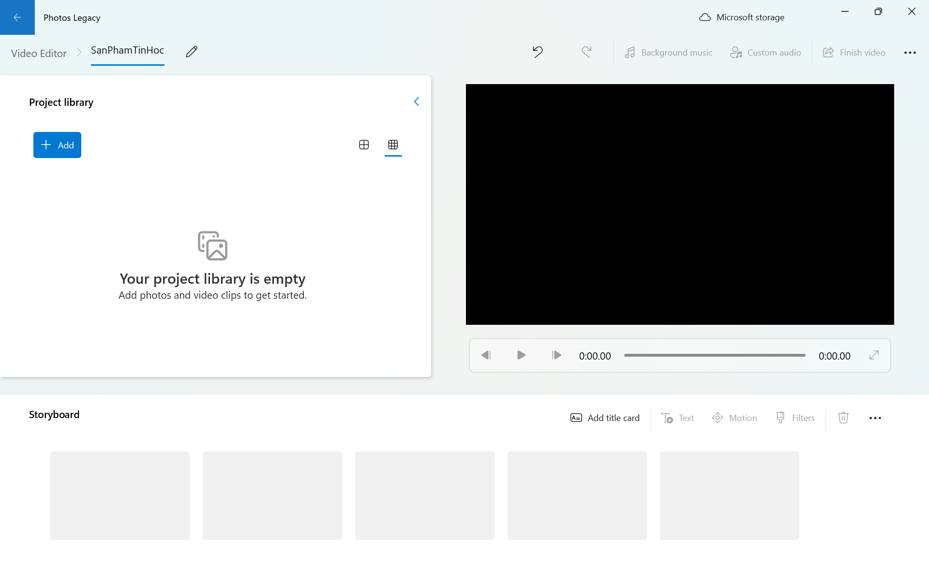
Câu 4. Quan sát giao diện phần mềm Video Editor
trong hình và chọn những phương án đúng.
A. Tên của dự án làm video là Video Editor.
B. Tên của dự án làm video là SanPham TinHoc.
B. Tên của dự án làm video là SanPham TinHoc.
C. Thư viện dữ liệu hiện tại đã có có dữ liệu.
D. Màn hình xem trước đang hiển thị đoạn video có nền đen.

Slide 27

Câu 5. Em hãy chọn phương án SAI về cách nhập dữ liệu vào thư viện.
A. Nháy chuột chọn trong thư viện dữ liệu, chọn From this PC để nhập dữ liệu trong máy tính vào thư viện.
B. Kéo thả tệp dữ liệu từ bảng phân cảnh vào thư viện dữ liệu.
C. Nháy chuột chọn trong thư viện dữ liệu, chọn From the web để nhập dữ liệu trên mạng vào thư viện.
D. Dùng chuột kéo thả tệp hình ảnh, video từ cửa sổ thư mục vào thư viện dữ liệu.

Slide 28
Bài 3 Thực hành một số thao tác với dự án video – SGK tr.61
Nhận định nào về phần mềm Video Editor sau đây là đúng? Em hãy thực hành các thao tác minh hoạ cho nhận định đó.
1) Có thể đổi tên của dự án video bất cứ khi nào trong quá trình chỉnh sửa dự án.
2) Không xem được video kết quả trước khi xuất video.
3) Không thể nhập cùng lúc nhiều hình ảnh, video vào dự án video.
4) Có thể nhập hình ảnh, video từ nhiều nguồn khác nhau vào dự án.

Slide 29

VẬN DỤNG

Slide 30

VẬN DỤNG SGK TR.61
Em hãy tạo một dự án video với tên là KiNiem gồm những hình ảnh kỉ niệm đáng nhớ của lớp em, sau đó xuất video để chia sẻ với các bạn.

Slide 31

HƯỚNG DẪN VỀ NHÀ
Ôn lại kiến thức đã học.
Làm bài tập trong SBT.
Đọc và tìm hiểu trước Bài 3: Biên tập hình ảnh.

Slide 32
CẢM ƠN CẢ LỚP
ĐÃ LẮNG NGHE!

